Slide 1
VIDEO 1 Participantes: - Antonio Velázquez Bustamante - Clara Trinco

Slide 2
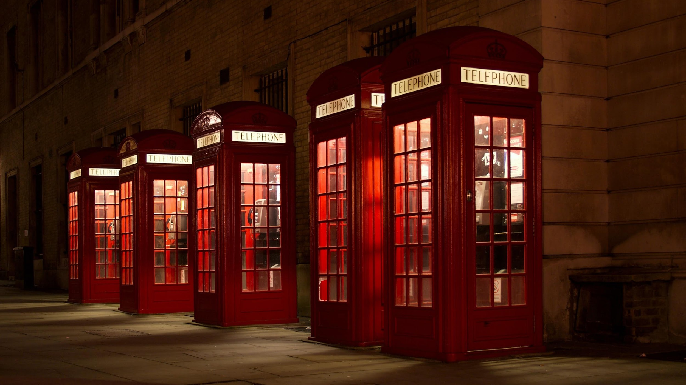
SERIES DE TIEMPO
Notes:
1-INTRODUCCIÓN (30 segundos)
[CLARA] Hola! Somos Clara y Antonio, estudiantes de la Maestría de Data Mining de la UBA.
En esta serie de vídeos queremos introducir el concepto de series de tiempo, sus características, dónde se aplican y sus particularidades. En el camino veremos a su vez algunas aplicaciones prácticas.
[ANTONIO]
Mostraremos aplicaciones mediante código en lenguaje r y utilizaremos la librería ASTSA.
Al finalizar esta serie de videos, entenderemos qué es una serie de tiempo y sabremos cómo aplicar modelos ARMA, ARIMA y SARIMA.
Asimismo, introduciremos una noción de Series de Fourier.
Vamos a ello!

Slide 3
VIDEO 2

Slide 4

¿QUÉ SON LAS SERIES DE TIEMPO?
Podemos decir que una serie temporal o cronológica es una sucesión de datos medidos en determinados momentos y ordenados cronológicamente.
Algo importante en series temporales es la Autocorrelación. Los valores de una serie temporal está correlacionada con valores anteriores. Si no existe ningún tipo de correlación, entonces el fenómeno no puede ser modelado como una serie de tiempo.
Notes:
[ANTONIO]
Una serie de tiempos, a diferencia de cualquier otro data set, tiene como característica principal contener un campo con información temporal o de orden. Muchas disciplinas, como finanzas, administración pública, energía, retail, salud, están dominadas por información de serie de tiempos.
Demos algunos ejemplos: cotizaciones de acciones. EL PBI calculado por el el INDEC en nuestro país sobre una base anual. También un caso particular en el 2020, COVID-19, donde hemos visto y seguido diariamente los casos de infecciones y como los mismos se movían diaria y semanalmente. Otro ejemplo es el calentamiento global en la era post industrial, donde observamos como aumenta la temperatura década tras década.
Podemos decir que una serie temporal o cronológica es una sucesión de datos medidos en determinados momentos y ordenados cronológicamente.
Un aspecto importante en series temporales es la Autocorrelación: Los valores de una serie temporal está correlacionada con valores anteriores. Si no existe ningún tipo de correlación, entonces el fenómeno NO puede ser modelado como una serie de tiempo.

Slide 5

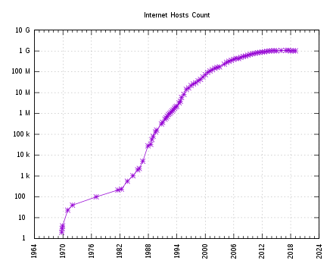
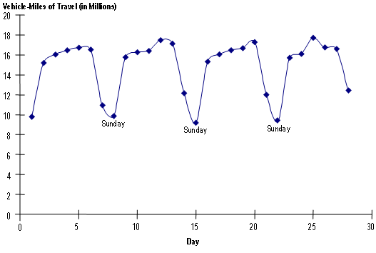
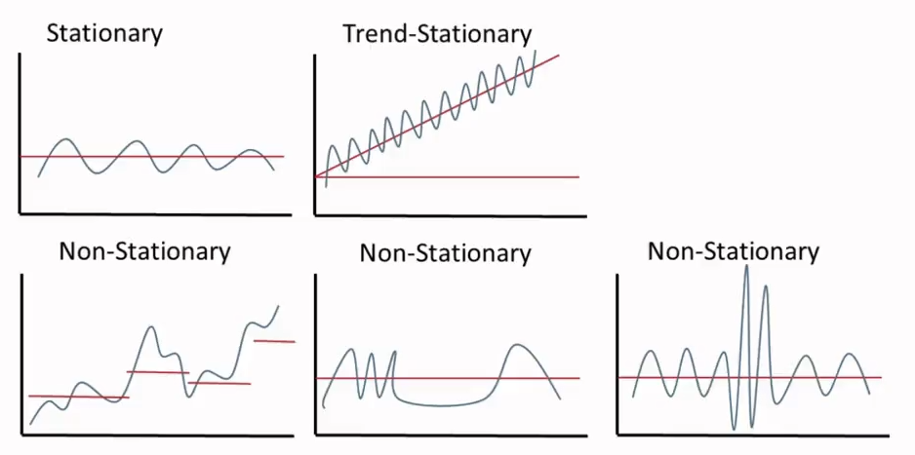
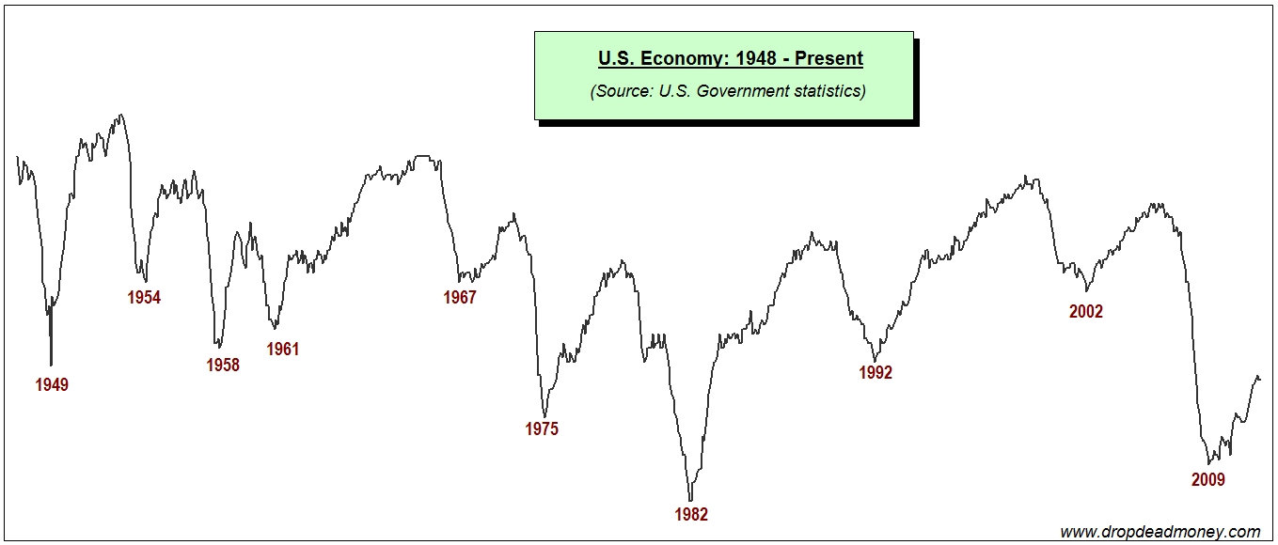
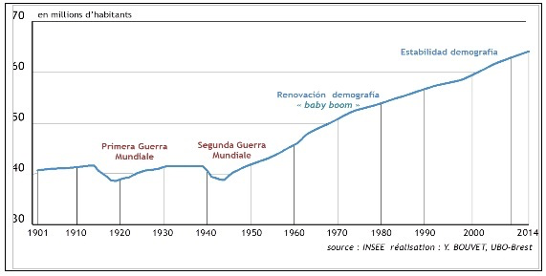
CARACTERÍSTICAS
TENDENCIA
ESTACIONALIDAD
VARIACIÓN CÍCLICA
VARIACIÓN ALEATORIA
Notes:
[ANTONIO]
Hablemos ahora de sus características:
Tendencia secular o regular, que indica la marcha general y persistente del fenómeno observado, es una componente de la serie que refleja la evolución a largo plazo. Por ejemplo, el uso creciente de Internet en la sociedad, independientemente de que en un mes concreto en un país, por determinadas causas, haya una baja en la utilización de Internet. Otro ejemplo ya mencionado es el calentamiento global en las últimas décadas
Variación estacional o variación cíclica regular, es el movimiento periódico de corto plazo. Se trata de una componente causal debida a la influencia de ciertos fenómenos que se repiten de manera periódica en un año (como las estaciones), una semana (puede ser los fines de semana) o un día (las horas pico) o cualquier otro período. Capta las oscilaciones que se producen en esos períodos de repetición. Por ejemplo podemos ver en el grafico, el tráfico en la autopista que reporta picos durante determinadas franjas horarias y días.
Observemos ahora el grafico a su derecha para entender mejor que implica es estacionalidad y qué no.
Luego tenemos:
Variación cíclica, el componente de la serie que recoge las oscilaciones periódicas de amplitud superior a un año. Suelen deberse a la alternancia de etapas de prosperidad económica (crestas) con etapas de depresión (valles). Por ejemplo, ciclos económicos, recesiones. El análisis de series temporales nos permite también realizar segmentaciones identificando tipos de períodos (alza o baja).
Por último tenemos la:
Variación aleatoria o ruido, accidental, de carácter errático, también denominada residuo, no muestran ninguna regularidad (salvo las regularidades estadísticas), debidos a fenómenos de carácter ocasional y son de baja explicabilidad o modelización. Por ejemplo tormentas, terremotos, inundaciones, huelgas, guerras, avances tecnológicos, etcétera. En el grafico donde vemos el incremento de la población europea en los últimos años, vemos dos desensos muy marcados debidos por la primer y segunda guerra mundial.

Slide 6
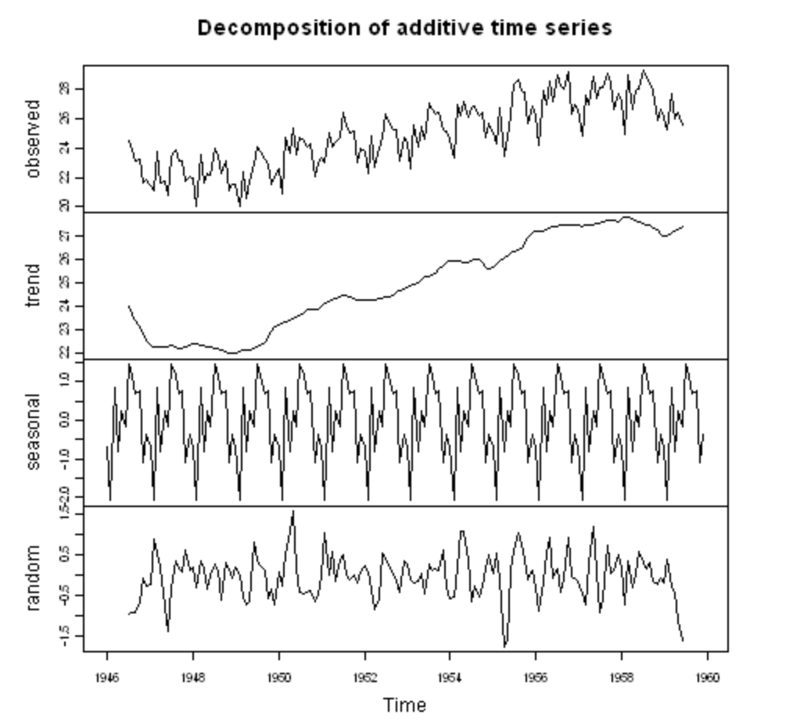
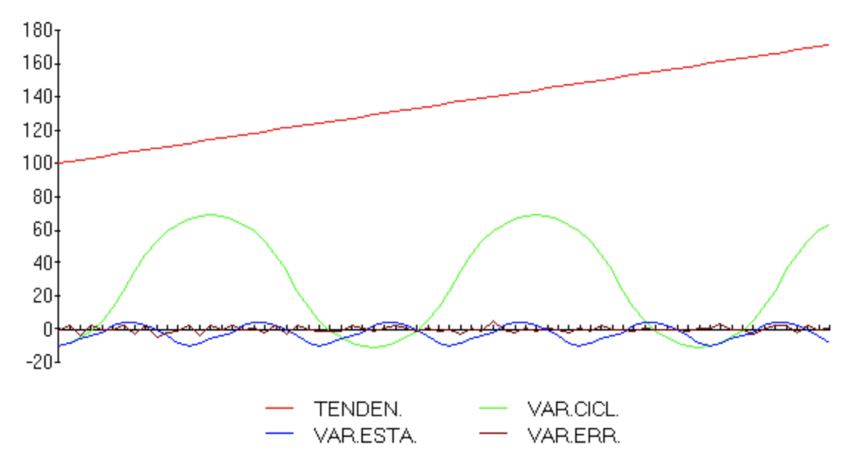
DESCOMPOSICIÓN DE LA SERIE DE TIEMPO
Notes:
[CLARA o ANTONIO]
Repasemos un segundo los visto.
Una serie de tiempo la podemos descomponer en: tendencia, ciclo y estacionalidad.
Sacando esto del modelo, solo queda el residuo el cual, en un buen modelo, no debe tener correlación serial ya que el modelo debería haber capturado el patrón.
A este ruido blanco gaussiano sin correlación serial se lo denomina comúnmente como Random Walk, siendo el valor previo de la serie más ruido blanco que es aleatorio.
Random Walk hace referencia al comportamiento errático y el ruido blanco a que es información representada por la mezcla de frecuencias en todo el espectro.

Slide 7





¿PARA QUÉ USAMOS SERIES DE TIEMPO?
Predicción
Clasificación
Segmentación
Detección de anomalías
Procesamiento de señales
Notes:
[ANTONIO]
Ya vimos qué son las series de tiempo, cuáles son sus componente y cómo podemos descomponerlas. Ahora entendamos para qué nos pueden servir.
Las series temporales son útiles para resolver problemas de:
Predicción: Predicción de valores subsecuentes como previsión de ventas o recursos.
Clasificación: Por ejemplo, sobre un estudio médico entre sano o enfermo.
Segmentación: Caracterizar ciertas ventanas temporales como de un determinado tipo. Por ej. volviendo a la cotizaciones de acciones si es un Bull market o Bear Market identificando los puntos en que cambian las tendencias.
Detección de Anomalías: Identificación de puntos fuera de la norma, es decir, outliers pero desde una dimensión temporal.
Procesamiento de Señales: Extracción de ruido para lograr la señal pura y menos distorsionada.
Niveles: Un punto importante es entender el nivel de información que tenemos, si es anual, mensual, semanal, diaria, por hora, etc. Siempre que recolectemos datos es mejor hacerlo en el menor nivel posible ya que podemos agregar esa información para subirlo de nivel, pero no podemos hacer lo contrario. Esto hace referencia a la frecuencia de sampleo con que los datos son recogidos los cuales, si es por segundo, se podrán agrupar por hora; pero si lo hicimos por hora, perderemos definitivamente la capacidad de análisis con mayor granularidad.
En los siguientes videos comenzaremos a ver modelos ARMA, ARIMA y SARIMA y explicaremos como realizar predicciones con ellos.

Slide 8
VIDEO 3

Slide 9
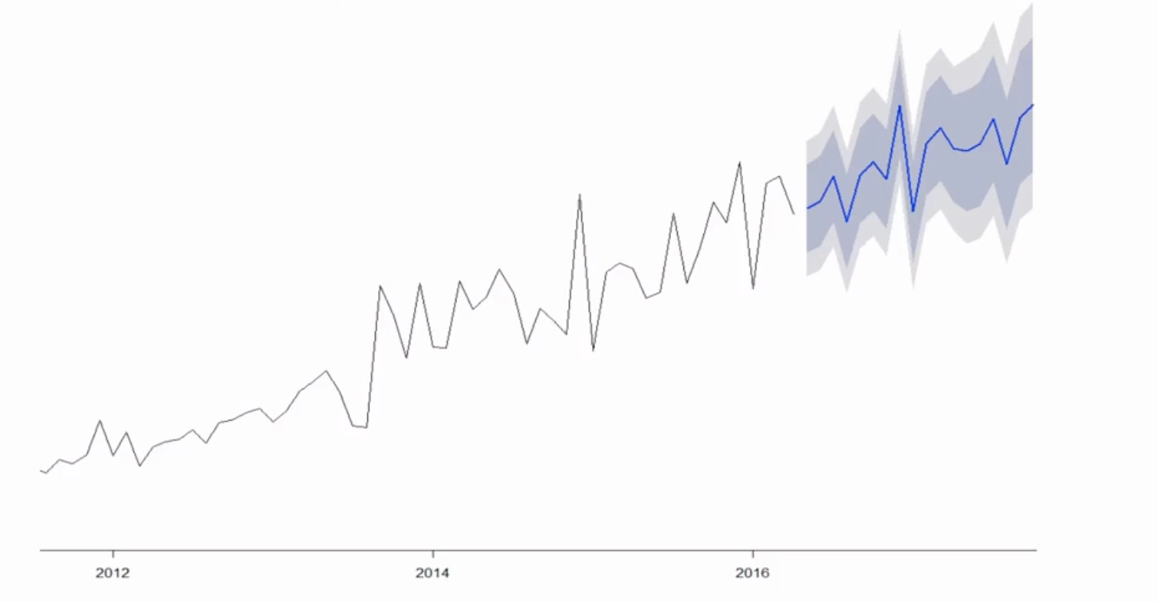
PREDICCIÓN
Notes:
[ANTONIO]
Hablaremos de predicción (o forecasting)
Que es predecir? Dada la historia, cuál es el próximo valor o n valores. Por ejemplo si tenemos el precio de una acción podemos querer predecir el precio en la próxima hora, o en la próxima semana.
Veamos esta tendencia. Por ejemplo, si predice un paso en el futuro, esa predicción tiene algún error. Pero es relativamente pequeño porque los valores anteriores utilizados para hacer esa predicción son todos los valores reales que ha medido y observado. Pero ahora supongamos que se desea predecir dos pasos de tiempo en el futuro. Uno de los pasos de tiempo que podría incluir en su conjunto de datos es uno que ha pronosticado previamente.
El intervalo de confianza se agranda a medida que predecimos en periodo subsiguientes ya que considera informacion sobre periodos anteriores predichos y no reales. Esto nos lleva a que a medida que incrementemos el tiempo de proyección hacia adelante obtendrá errores que se irán acumulando con el tiempo.
Entonces, los pronósticos que están más lejos en el tiempo tienen más errores.

Slide 10
VIDEO 4

Slide 11
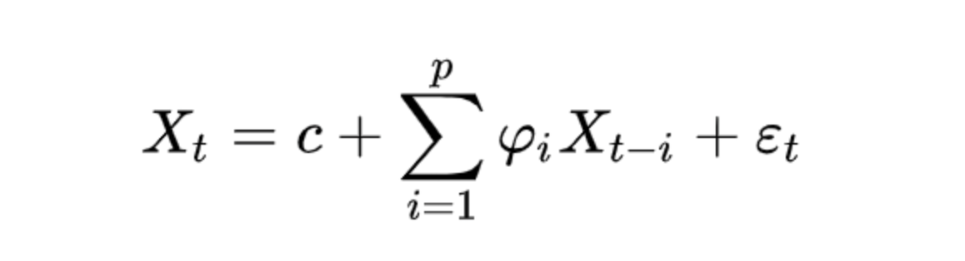
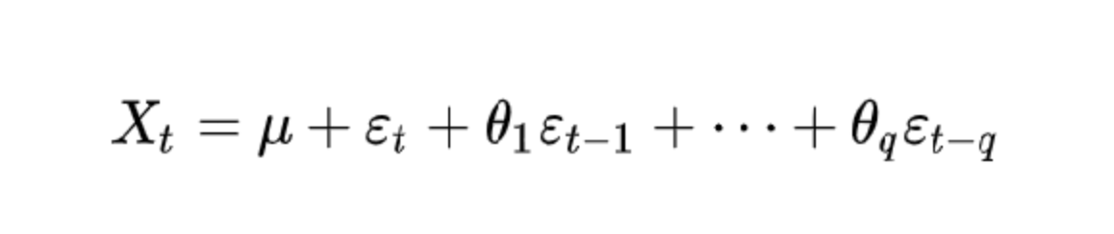
ARMA (AUTOREGRESSIVE MOVING AVERAGE)
[AR]
[MA]
Notes:
[CLARA]
Introduciremos ahora el concepto de ARMA por sus siglas en inglés (Autoregressive moving average)
Los modelos ARMA son modelos de regresión de series de tiempo. Si recordamos, en la regresión tenemos una variable dependiente (Y), una variable independiente (X) y regresa linealmente Y sobre X. Una suposición crucial es que los errores son independientes, normales y homocedásticos. En otras palabras, los errores son ruido blanco. [WN] El ruido blanco es una secuencia de normales independientes con varianza común. Eventualmente verá que los modelos de series de tiempo se construyen alrededor del ruido blanco.
[AR] Con las series de tiempo, se puede hacer una regresión de hoy a ayer, y esto se denomina regresión automática (o autoregresión). O sea, predecimos sobre el mismo valor del ciclo anterior. En este caso, lo que sucede hoy es la variable dependiente y lo que sucedió ayer es la variable independiente.
Como vemos en esta fórmula, la c es una constante y tenemos también algo llamado orden “p” que determina cuántos puntos de datos anteriores usaremos. El termino “e” (epsilon) son los errores o ruido blanco.
Ahora bien, [MA] Por lo general, los datos de las series de tiempo están correlacionados, y asumir que los errores no están correlacionados puede conducir a malos pronósticos. Una forma de superar el problema es utilizar una media móvil para los errores. MA realiza cálculos basados ​​en el ruido en los datos junto con la pendiente de los datos. Es también un suavizador de los valores en la medida en que el n (cantidad de puntos anteriores) se hace más grande. Esta media móvil también puede ser ponderada según el período para darle mayor fuerza a los valores más cercanos al tiempo presente, es así que existe el EMA (exponential moving average) o WMA (weighted moving average).
La formula de MA como la vemos aqui es
Donde μ es la media de la serie, θ1, ..., θq son los parámetros del modelo y εt, εt − 1, ..., εt − q son términos de error de ruido blanco. El valor de “q” se denomina orden del modelo MA. Similar a lo que vimos en AR autoregressive, el “q” en MA media movil determina cuántos puntos de datos anteriores incluiremos en nuestra ecuación.
Cuando combinamos ambos estamos frente al modelo ARMA (Autoregresive moving average).

Slide 12

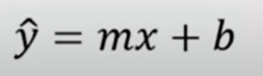
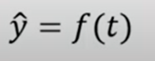
EJEMPLO
VARIABLE TARGET
FEATURE
SEMANA | EQUIPO | PUNTOS | INTENTOS
1 | A | 45 | 9
2 | A | 35 | 7
3 | A | 42 | 8
4 | A | 60 | 11
5 | A | 28 | 6
6 | A | 34 | 7
7 | A | 38 | 8
8 | A | ??
Regresión:
Serie de tiempo:
Notes:
[CLARA]
Antes de avanzar veamos un ejemplo y entendamos la diferencia entre series de tiempo y regresión.
Supongamos que tenemos a nuestro equipo favorito peleando un campeonato y queremos predecir cuál serán los puntos obtenidos la semana siguiente dadas las variables o features del conjunto de datos que disponemos.
Este es un problema de regresión típico y es posible que lo vea modelado en la forma de Y es igual a M, X más
En nuestro caso tenemos la variable a predecir puntos y el único feature intentos.
Si fuera un caso de serie de tiempo también predeciríamos puntos pero aquí solo está pronosticando puntos anotados en un paso y en el futuro. Entonces, en lugar de predecir los puntos anotados para cada fila, está mirando los puntos anotados en el futuro. Se observa que para la semana número ocho, la semana que estamos tratando de pronosticar, no tenemos información de features porque el juego aún no ha sucedido.
Entonces, el desafío con la previsión es cómo creamos características para que podamos hacer estas previsiones para nuestra variable objetivo en el futuro cuando no hay información disponible?

Slide 13
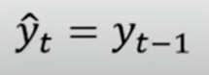
EJEMPLO [AR]
VARIABLE TARGET
SEMANA | EQUIPO | PUNTOS | INTENTOS | PUNTOS SEMANA ANTERIOR
1 | A | 45 | 9
2 | A | 35 | 7 | 45
3 | A | 42 | 8 | 35
4 | A | 60 | 11 | 42
5 | A | 28 | 6 | 60
6 | A | 34 | 7 | 28
7 | A | 38 | 8 | 34
8 | A | ?? |  | 38
Autorregresión [AR]:
Notes:
[CLARA]
La forma más sencilla de hacerlo es simplemente utilizar los valores vistos anteriormente, el random walk es un modelo de autoregresion, lo que significa que es un pronóstico que utiliza los valores anteriores para predecir el siguiente.
Es decir que nuestro pronóstico va a depender de la variable objetivo en sí. Siendo el valor de nuestra predicción el valor de la semana anterior. Lo cual si procedemos en el tiempo siempre nos dará el resultado anterior y no parece ser lo más indicado.

Slide 14
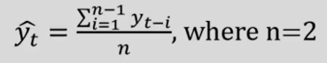
EJEMPLO [MA]
VARIABLE TARGET
SEMANA | EQUIPO | PUNTOS | INTENTOS | 2 SEMANAS MA
1 | A | 45 | 9
2 | A | 35 | 7 | 40
3 | A | 42 | 8 | 40
4 | A | 60 | 11 | 38.5
5 | A | 28 | 6 | 51
6 | A | 34 | 7 | 44
7 | A | 38 | 8 | 31
8 | A | ?? |  | 36
Moving Average [MA]:
Notes:
[CLARA]
Entonces, ¿cuál podría ser una forma de alterar este modelo?
La media móvil es una forma de hacerlo, una media móvil suaviza el valor que se está tratando de pronosticar a lo largo del tiempo, y la cantidad de suavizado depende de la cantidad de pasos de tiempo en el pasado que usa como parte de su media móvil.
En nuestro ejemplo la predicción de la semana ocho se basa en un promedio móvil de dos semanas, que es el promedio entre 34 y 38 osea 36.
Notemos que si observamos esta columna de promedio móvil considerando dos semanas, los valores se suavizan un poco. Si aumentara el período del promedio móvil, digamos que en lugar de usar dos semanas, usa tres semanas o cinco semanas o algo más grande, un número mayor, terminaría con un valor que se acerca al promedio de todo el historial. . Entonces, si imagina extender este promedio móvil a todo el historial, terminaría con solo uno.
Así es como funciona la media móvil como modelo de suavizado.

Slide 15
EJEMPLO [ARMA]
VARIABLE TARGET
SEMANA | EQUIPO | PUNTOS | INTENTOS | PUNTOS SEMANA ANTERIOR [AR] | 2 SEMANAS [MA]
1 | A | 45 | 9
2 | A | 35 | 7 | 45 | 40
3 | A | 42 | 8 | 35 | 40
4 | A | 60 | 11 | 42 | 38.5
5 | A | 28 | 6 | 60 | 51
6 | A | 34 | 7 | 28 | 44
7 | A | 38 | 8 | 34 | 31
8 | A | ?? |  | 38 | 36
Notes:
[CLARA]
Ahora bien podemos crear dos nuevas características que se componen de un componente de auto regrecion utilizando el valor anterior como vimos en el modelo AR. Y podemos sumarle también la media móvil como otro feature.
Estas nuevas características se pueden combinar en un modelo lineal, un modelo que produce el pronóstico para la octava semana.

Slide 16
PREDICCIÓN MULTIPASOS
SEMANA | EQUIPO | PUNTOS
1 | A | 45
2 | A | 35
3 | A | 42
4 | A | 60
5 | A | 28
6 | A | 34
7 | A | 38
8 | A | ??
9 | A | ??
10 | A | ??
Multi-Step Forecasting – Estrategias:
Predecir recursivamente un paso adelante
Predecir directamente el paso adelante n
Predecir la secuencia de pasos
VARIABLE TARGET
Notes:
[CLARA]
Entonces, ahora que hemos visto la predicción un paso adelante, echemos un vistazo a la previsión de varios pasos hacia adelante. Digamos que ahora queremos pronosticar las semanas ocho, nueve y diez. Bueno, tenemos diferentes formas de hacerlo.
1) El primero es predecir recursivamente un paso adelante. Entonces eso significa que predeciríamos la semana ocho, usaríamos el valor que predijimos para la semana ocho para ayudarnos en nuestra predicción para la semana nueve. Luego, usaríamos la predicción cuatro semanas, ocho y nueve para ayudarnos en nuestra predicción para la semana 10.0
2) El segundo enfoque es predecir directamente el paso que queramos adelante, por lo que en lugar de predecir de forma recursiva podríamos construir un modelo separado que pronostique dos y solo dos pasos por delante, lo que significa que nuestro modelo trataría de predecir Juega nueve y no hagas nada sobre el juego en la semana 8, usando solo los datos de las semanas uno a siete.
3) La tercera estrategia es predecir una secuencia de pasos clave, por lo que en lugar de predecir un paso a la vez, ya sea de forma recursiva o mediante modelos separados que se centren en cada paso, simplemente podría predecir la totalidad de la secuencia. Entonces, las semanas ocho, nueve y 10 serían predichas por un solo modelo

Slide 17
ARIMA
Autoregressive Integrated moving average
ARIMA (p,d,q)
ARIMA(1,0,0) ⇒ AR
ARIMA(0,1,0) ⇒ I
ARIMA(0,0,1) ⇒ MA
ARIMA(1,0,1) ⇒ ARMA
SARIMA (p, d, q) x (P, D, Q) _S
Notes:
[CLARA]
Hasta aquí vimos modelos ARMA.
Introduciremos ahora alguno términos más.
Tenemos el modelo ARIMA, en el cual introducimos el término “I” por su definición en inglès Integrated.
Para que nos sirve el I?
Para que ARIMA funcione al máximo, necesita que los datos sean estacionarios, esto es que la media y la varianza sean constantes en todo el conjunto. En los modelos se la denota con el termino “d”. La diferenciación se utiliza para transformar los datos de modo que los mismos sean estacionarios.
Los modelos ARIMA como venimos viendo se definen por los orden (p,d,q).
ARIMA(p,d,q)
Cuando dos de los tres términos son ceros, estamos en modelo AR, I o MA
ARIMA(1,0,0) ⇒ AR
ARIMA(0,1,0) ⇒ I
ARIMA(0,0,1) ⇒ MA
ARIMA(1,0,1) ⇒ ARMA
Si además le agregamos a nuestro modelo un componente estacional “S” por seasonality, estaremos frente a un modelo SARIMA y si agregamos un factor exógeno “M” terminamos en un modelo SARIMAX.
Hasta aquí una breve introducción a modelos ARMA, ARIMA y SARIMA. En los próximos videos comenzaremos con aplicaciones prácticas y repasaremos los concepto vistos hasta ahora.

Slide 18
VIDEO 5

Slide 19
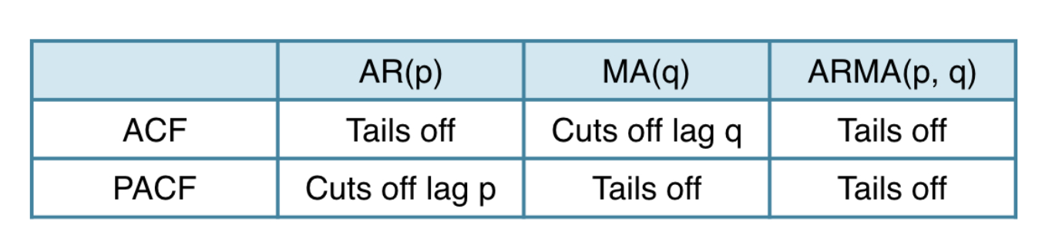
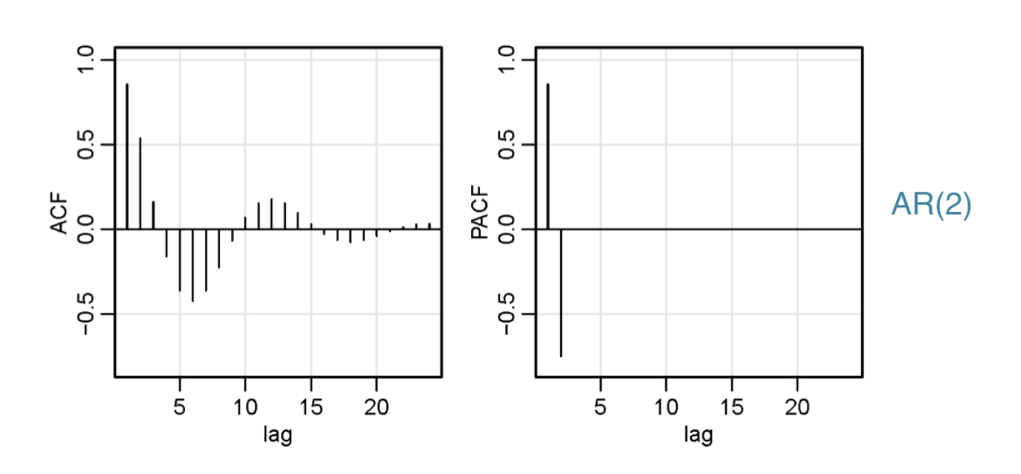
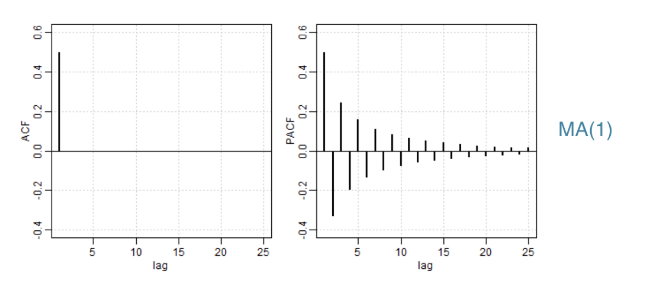
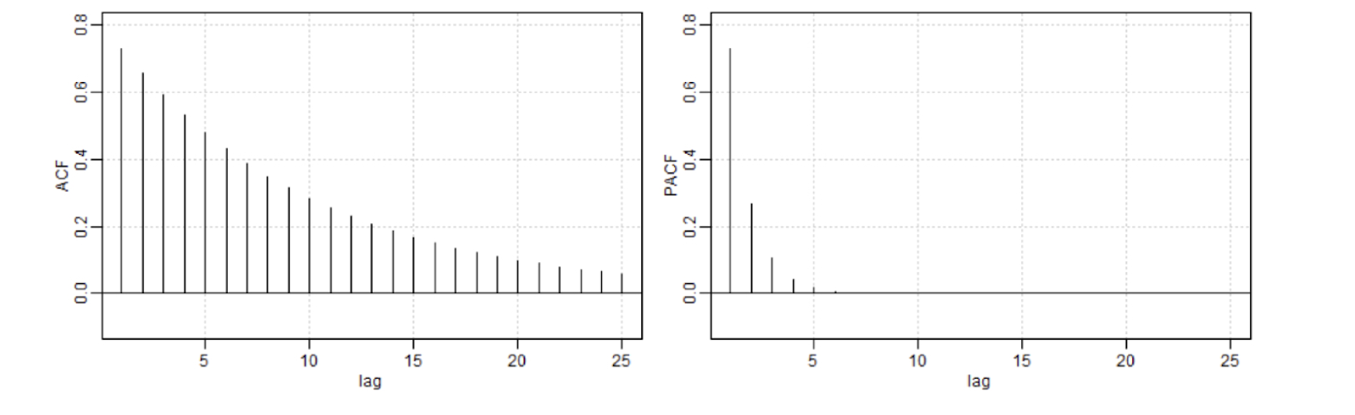
IDENTIFICACION DE MODELOS ARMA
Notes:
[CLARA]
Vamos a ir generando datos a partir de varios modelos ARMA.
Viendo estos graficos vemos que no es tan sencillo identificar modelos ARMA. Vimos el modelo AR y el modelo MA y resultan bastante similares, no pudiendo identificarlos simplemente mirando los datos.
Las herramientas que se utilizan para identificar los órdenes del modelo son la función de autocorrelación (o ACF) y la función de autocorrelación parcial (o PACF).
Si un proceso es AR puro, entonces el ACF se reducirá y el PACF se interrumpirá en el lag p.
Para un MA puro, es lo opuesto: el PACF se reduce y el ACF se corta en el lag q.
Si ambos están disminuyendo, entonces el modelo es ARMA.

Slide 20
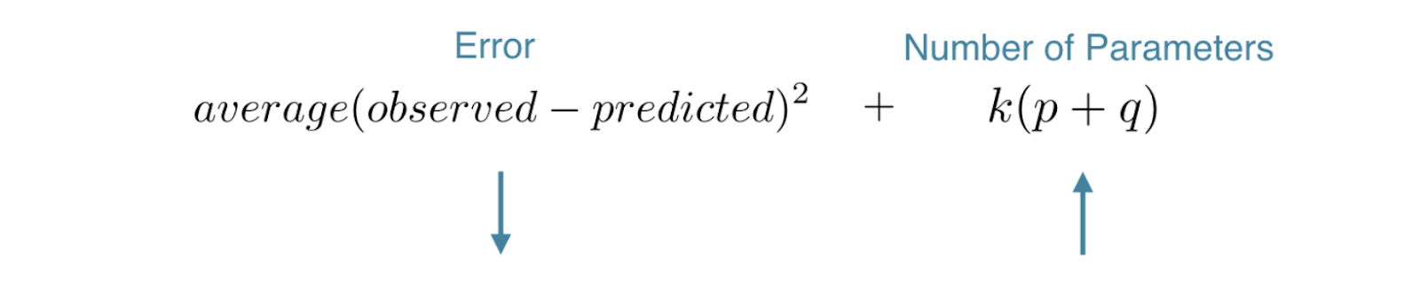
EVALUACION DE MODELOS
AIC & BIC
AIC y BIC penalizan (diferente) según la cantidad de parámetros.
El objetivo es tener el modelo con menor AIC o BIC
Notes:
[CLARA]
Hablemos ahora de como seleccionamos nuestro mejor modelos Para analizar el mejor modelos usaremos dos metricas: El AIC y el BIC.
AIC: Criterio de Información de Akaike
El criterio de información de Akaike (AIC) es una medida de la calidad relativa de un modelo estadístico, para un conjunto dado de datos. Como tal, el AIC proporciona un medio para la selección del modelo.
AIC maneja un trade-off entre la bondad de ajuste del modelo y la complejidad del modelo. Se basa en la entropía de información: se ofrece una estimación relativa de la información perdida cuando se utiliza un modelo determinado para representar el proceso que genera los datos.
AIC no proporciona una prueba de un modelo en el sentido de probar una hipótesis nula, es decir AIC no puede decir nada acerca de la calidad del modelo en un sentido absoluto. Si todos los modelos candidatos encajan mal, AIC no dará ningún aviso de ello.
BIC:
el criterio de información bayesiano (BIC) es otro criterio para la selección de modelos entre un conjunto finito de modelos.
Cuando el ajuste de modelos, es posible aumentar la probabilidad mediante la adición de parámetros, pero si lo hace puede resultar en sobreajuste.
Tanto el BIC y AIC resuelven este problema mediante la introducción de un término de penalización para el número de parámetros en el modelo, el término de penalización es mayor en el BIC que en el AIC ya que el El AIC tiene un k=2 y el BIC tien un k=log(n).
El BIC tiende a elegir modelos con menos parametros.
En comparación de modelos el objetivo es encontrar el menor BIC o AIC.

Slide 21
VIDEO 6

Slide 22
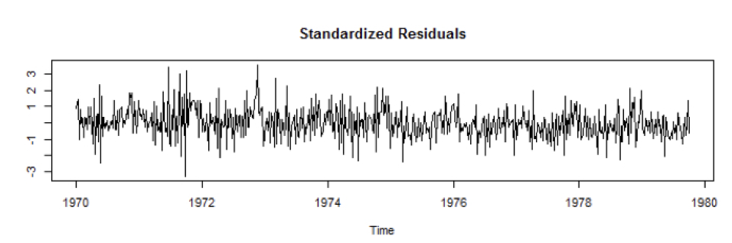
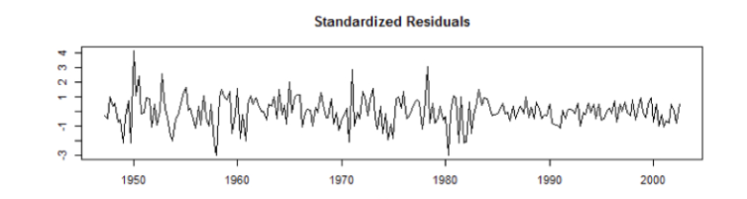

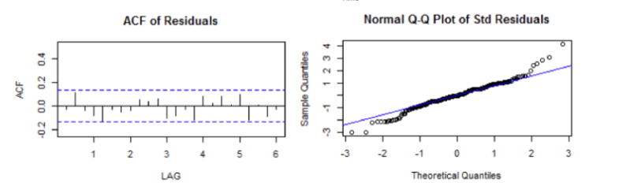
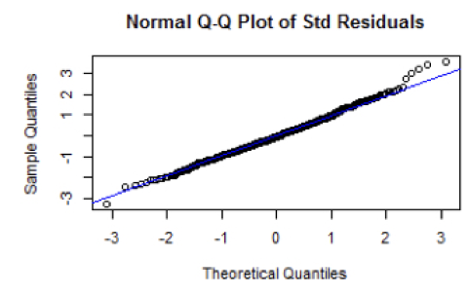
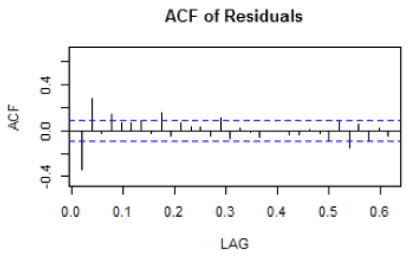
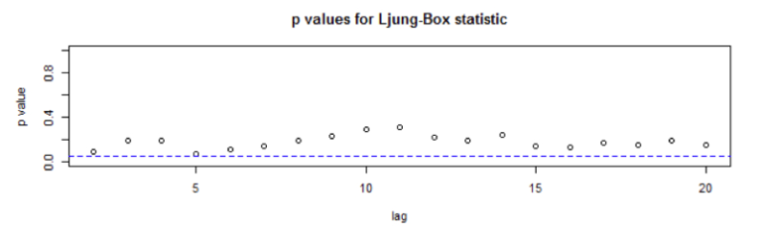
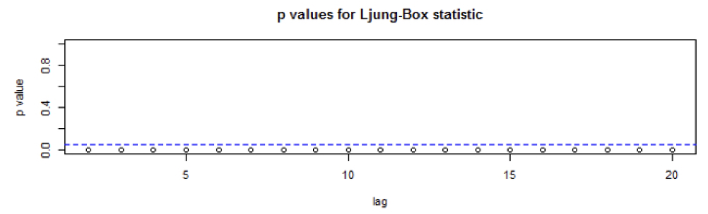
EVALUACION DE MODELOS Análisis Residuos ARIMA
RESIDUOS
ACF &
QQ PLOT NORMALITY
Q-STATICS
Notes:
[CLARA]
Como en el análisis residual de la regresión analizando series de tiempo tambien queremos asegurarnos de que los residuos sean ruido gaussiano. Si no es así, no hemos encontrado el mejor modelo.
Sarima proporciona un gráfico residual como el que se ve aquí.
1. La gráfica de los residuos estandarizados debe inspeccionarse para detectar patrones. Es difícil saber si el ruido es blanco en este gráfico, pero es fácil saber si no es ruido blanco, por ejemplo, hay patrones obvios en los residuos.
2. El ACF de los residuos se puede utilizar para evaluar cuan limpios son nuestros residuos. El 95% de los valores de ACF deben estar entre las líneas discontinuas azules.
3. La gráfica Q-Q evalúa la normalidad. Si los residuales son normales, los puntos se alinearán con la línea. A menudo hay valores extremos en los extremos como aquí. Siempre que no haya grandes desviaciones de la línea, la suposición normal es razonable.
4. Finalmente, hay un estadístico Q que prueba si la autocorrelaciones son diferentes de cero (conocido como prueba Ljung-Box). Siempre que la mayoría de los puntos estén por encima de la línea discontinua azul, puede asumir con seguridad que el ruido es blanco. Sin embargo, si muchos de los puntos están por debajo de la línea, todavía queda algo de correlación en los residuales y debe intentar ajustar otro modelo o agregar un parámetro.
En caso de que no funcione:
The standarized residuals are not ok
EL ACF tiene valores bastantes grandes
Malos residuals en lag 1 y lag 2
Q statics tiene todos los valores por debajo de la línea

Slide 23
VIDEO 7

Slide 24
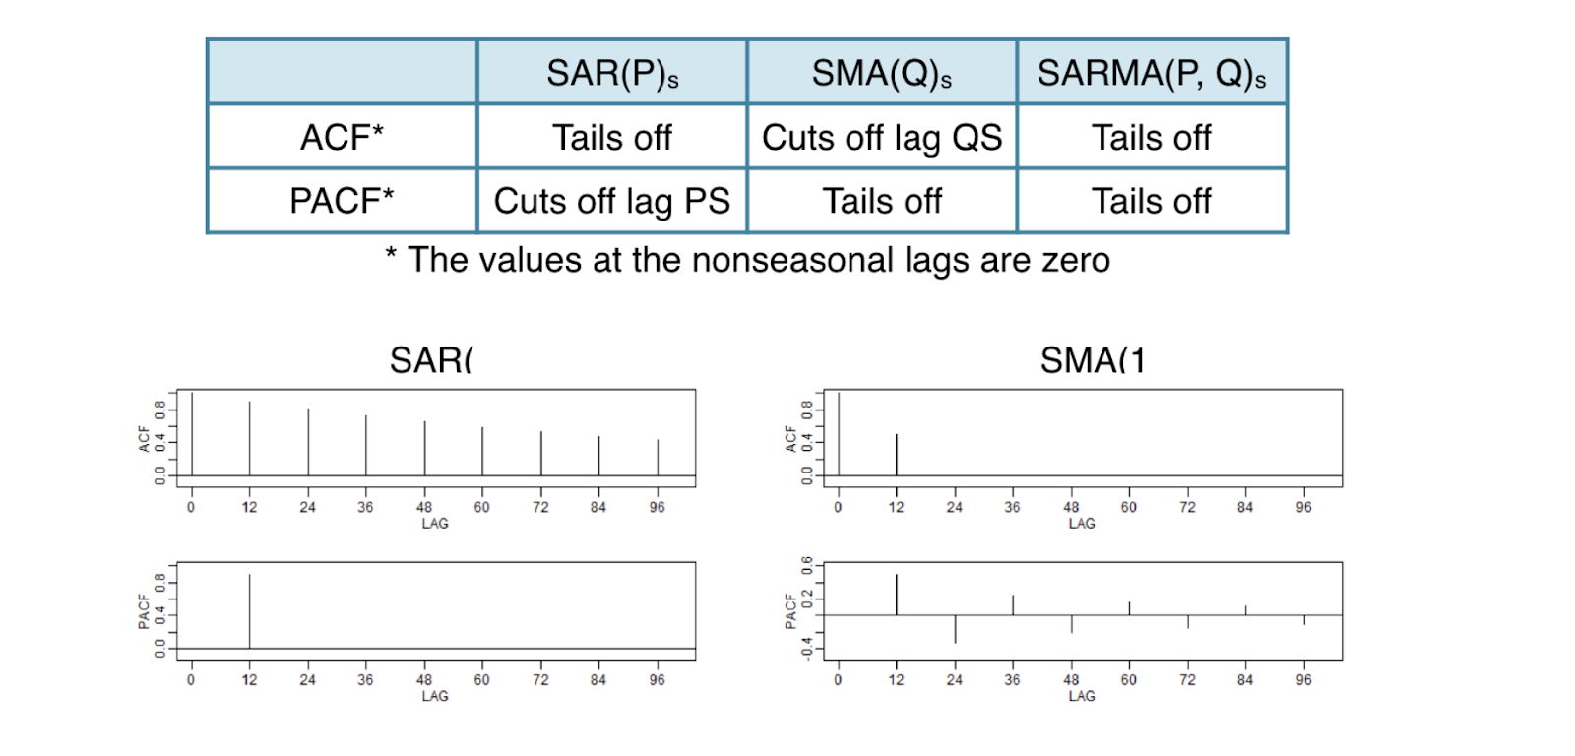
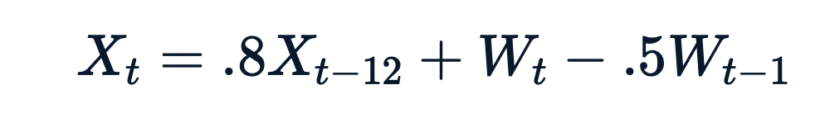
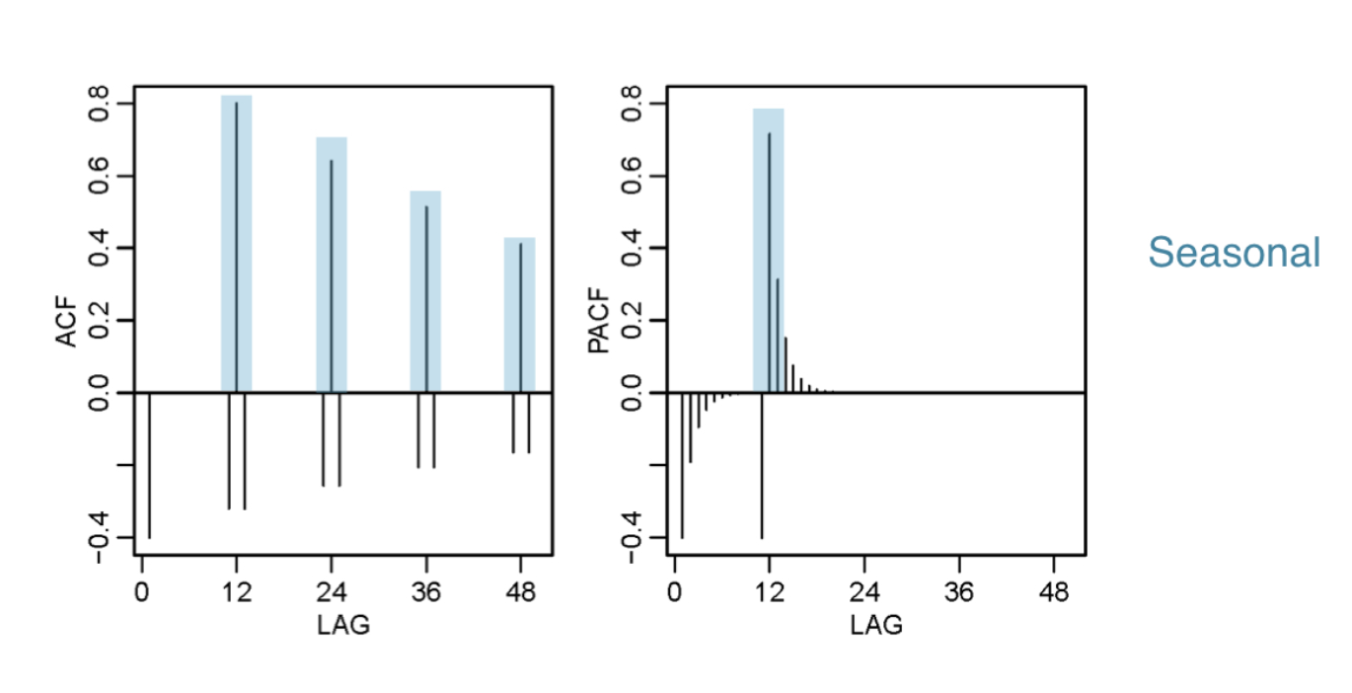
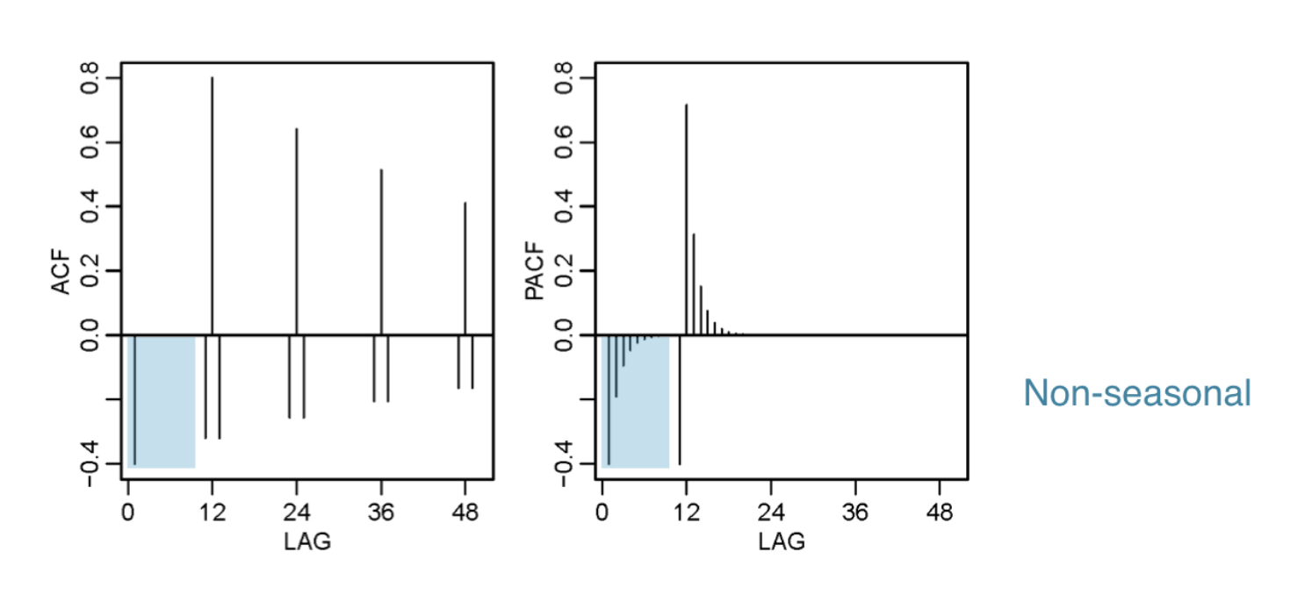
IDENTIFICAION DE MODELOS Identificación modelos SARIMA
SAR(1)s=12
SMA(1)s=12
Notes:
[CLARA]
Veamos un ejemplo de ACF y PACF para modelos SARIMA
Las series de tiempo puramente estacionales son raras y, por lo general, tenemos que mezclar la parte estacional con la parte no estacional.
Estos modelos mixtos se denominan SARIMA (p, d, q) x (P, D, Q) _S, las letras minúsculas denotan los órdenes de los componentes no estacionales y las letras mayúsculas se refieren a los componentes estacionales.
Veamos el ejemplo a derecha donde tenemos un modelo mixto. Aquí vemos el ACF y PACF del modelo con un parámetro AR estacional de 0,8 y un parámetro MA no estacional de -0.5. Este tipo de relaciones de correlación, aunque idealizadas aquí, se ven típicamente con datos estacionales.
Primero, enfóquese en los lags, 12, 24, 36, 48. Tenga en cuenta que las colas de ACF y PACF se cortan en el retraso 12. Esto indica que se necesita el componente AR estacional.
Luego, concéntrese en los lags, 1, 2, 3, 4, 5. El ACF corta en el lag 1 y el PACF va disminuyendo. Esto indica que se necesita el componente MA no estacional.

Slide 25
VIDEO 8

Slide 26
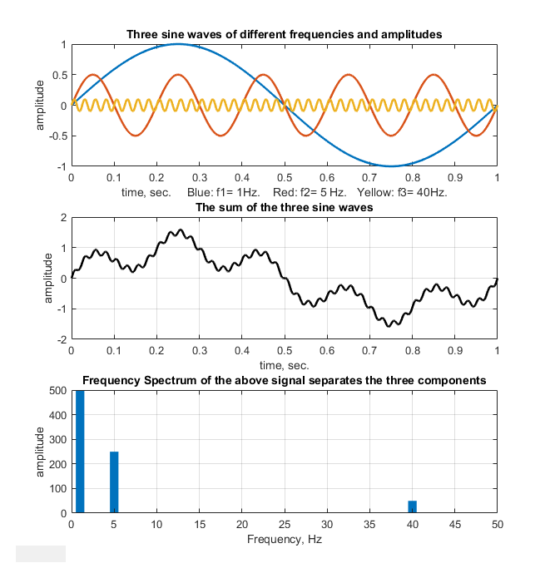
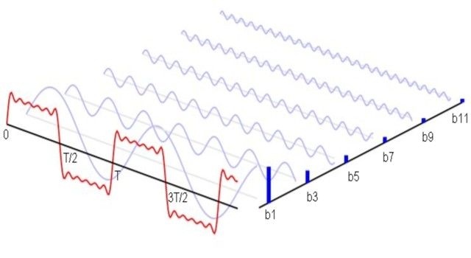
SERIES DE FOURIER
Notes:
Por razones de completitud pero fuera de la cobertura de esta exposición y, a modo introductorio; mencionamos las series de fourier para el análisis de series de tiempo.
Las Series de Fourier se apoyan en el concepto de cambiar el dominio de análisis del problema que es, generalmente, valor de una variable en función del tiempo. El nuevo dominio pasa a ser la amplitud en función de la frecuencia, es decir, el espectro.
A modo de ejemplo simple para lograr la intuición, imaginemos la función sinusoidal A.sin(ω.t). Esta es representada como una onda en el dominio de amplitud A (valor máximo en Y) en función del tiempo t con cierta frecuencia ω. Pero si supiéramos que se trata de una sinusoide, podríamos captar toda la información de la función solo con los valores característicos A y ω.
Podríamos, en un gráfico de amplitud en función de la frecuencia, solo graficar un A constante para una ω determinada. Es decir, solo un punto.
Cualquier función puede ser descompuesta en sus componentes sinusoidales de diferentes amplitudes y frecuencias. Entonces, cualquier función, pasada por el correspondiente proceso de descomposición, puede convertirse en un grupos de datos que representen sus amplitudes y frecuencias.
Dado que las tendencias son de largo plazo, estas quedarán identificadas con los puntos de menor frecuencia, los ciclos con los de media y el ruido con las altas frecuencias.
Así la capacidad de filtrar surge de eliminar, tal como si fueran outliers, los puntos de alta frecuencia y baja amplitud y quedarse con los de gran amplitud (componentes significativas).
El proceso de descomposición es reversible y de esta forma la función puede ser reconstruida habiendo filtrado el ruido de manera muy eficiente.

Slide 27
VIDEO 9

Slide 28
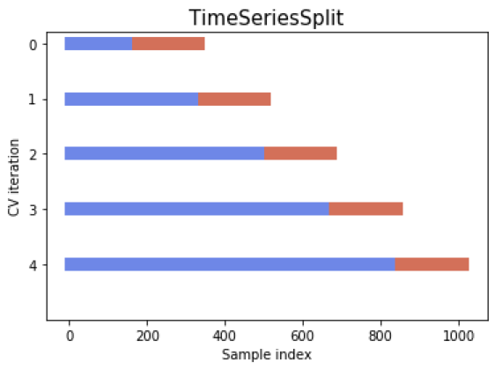
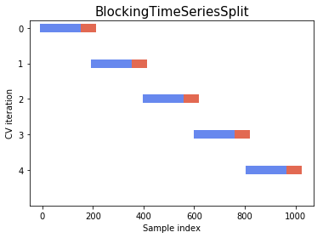
CROSS VALIDATION (CV)

Slide 29
VIDEO 10

Slide 30

¿QUE APRENDIMOS?
Concepto de serie de tiempo y cuales son sus componentes
Para que utilizamos series de tiempo
Modelos ARMA, ARIMA, SARIMA
Como realizar proyecciones con estos modelos
Introducción a series de Fourier
Notes:
Hemos finalizado con esta serie de videos, repasemos lo visto:
Concepto de serie de tiempo y cuales son sus componentes
Para que utilizamos series de tiempo
Modelos ARMA, ARIMA, SARIMA
Como realizar proyecciones con estos modelos
Introducción a series de Fourier
Dejamos a continuación la bibliografía utilizada, la presentación y la notebook utilizada para presentar este tema.
Gracias!!!

Slide 31
BIBLIOGRAFÍA
Fuentes consultadas, entre otras:
Librería astsa de r (https://github.com/nickpoison/astsa/blob/master/fun_with_astsa/fun_with_astsa.md#arima-simulation)
Varias definiciones de Wikipedia (Para nombrar algunas: https://en.wikipedia.org/wiki/Autoregressive_model; https://en.wikipedia.org/wiki/Moving-average_model)
Datacamp: “ARIMA with R” & “Analyzing time series with R”
https://www.uv.es/ceaces/series/series.htm
Data Science in Layman`s Term - Time Series Analysis
Time Series Analysis and its application Robert H. Shumway and David S. Sto er

Slide 32

GRACIAS!
Notes:
1-INTRODUCCIÓN (30 segundos)
[CLARA] Hola! Somos Clara y Antonio, estudiantes de la Maestría de Data Mining de la UBA.
En esta serie de vídeos queremos introducir el concepto de series de tiempo, sus características, dónde se aplican y sus particularidades. En el camino veremos a su vez algunas aplicaciones prácticas.
[ANTONIO]
Mostraremos aplicaciones mediante código en lenguaje r y utilizaremos la librería ASTSA.
Al finalizar esta serie de videos, entenderemos qué es una serie de tiempo y sabremos cómo aplicar modelos ARMA, ARIMA y SARIMA.
Asimismo, introduciremos una noción de Series de Fourier.
Vamos a ello!

